Slide 1
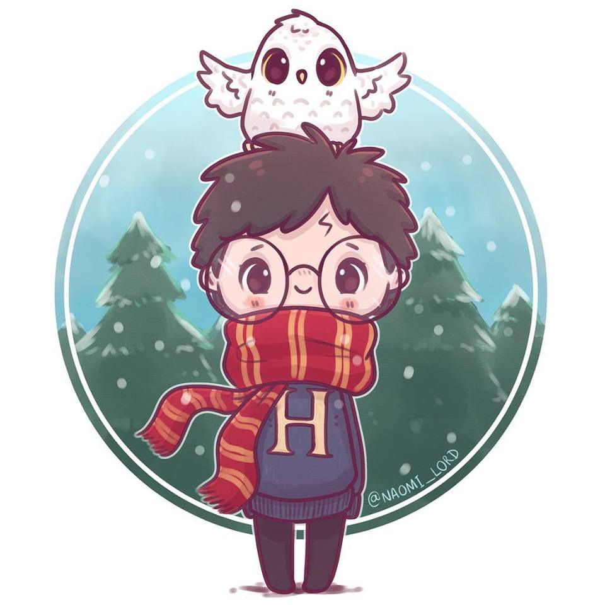
Matériels emmenés à la maison
Votre enfant va partir à ce jour avec quelques cahiers qui seront indispensables à son apprentissage. Je compte sur vous pour qu’ils prennent soin de leurs affaires pendant cette fermeture de l’école.
Cahier du matin : fichier de photocopies à faire aux crayons de couleurs et au crayon à papier – respecter le nombre de feuilles à faire
Cahier d’autonomie : fichier de photocopies à faire aux crayons de couleurs et au crayon à papier - respecter le nombre de feuilles à faire
Cahier du jour de français : Les élèves peuvent faire les exercices de français dessus s’ils ont besoin d’espace pour écrire. Attention de bien respecter un modèle de présentation et d’écrire CORRECTEMENT dans le cahier.
Fichier de maths Iparcours : Faire au crayon à papier !
Cahier de leçons de Mathématique
Cahier de leçons de Français
Cahier de poésie
Trousse de feutres/crayons de couleur : Il faut en prendre soin et la ramener en l’état !

